Slide 1
9б. ВЕКТОРЫ (Призма, пирамида)
Notes:
В режиме слайдов ответы появляются после кликанья мышкой

Slide 2
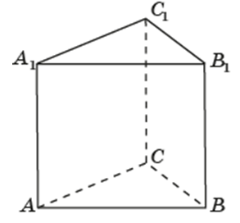
Упражнение 1
В треугольной призме ABCA₁B₁C₁ укажите векторы с началом и концом в вершинах призмы, равные вектору $\vec{AA_{1}}$.
Ответ: $\vec{BB_{1}}$, $\vec{CC_{1}}$.
Notes:
В режиме слайдов ответы появляются после кликанья мышкой

Slide 3
Упражнение 2
В треугольной призме ABCA₁B₁C₁ укажите векторы с началом и концом в вершинах призмы, коллинеарные вектору: а) $\vec{AC}$; б) б) $\vec{BB_{1}}$.
Ответ: а) $\vec{A_{1}C_{1}}$, $\vec{C_{1}A_{1}}$; б) $\vec{{AA}_{1}}$, $\vec{A_{1}A}$, $\vec{{CC}_{1}}$, $\vec{C_{1}C}$.
Notes:
В режиме слайдов ответы появляются после кликанья мышкой

Slide 4
Упражнение 3
Сколько различных векторов задают рёбра треугольной призмы ABCA₁B₁C₁?
Ответ: 8.
Notes:
В режиме слайдов ответы появляются после кликанья мышкой

Slide 5
Упражнение 4
В треугольной призме ABCA₁B₁C₁ укажите вектор с началом и концом в вершинах призмы, равный вектору: а) $\vec{AB}−$ $\vec{CC_{1}};$ б) $\vec{AB}−$ $\vec{A_{1}C_{1}}.$
Ответ: а) $\vec{C_{1}B};$
б) $\vec{CB}$.
Notes:
В режиме слайдов ответы появляются после кликанья мышкой

Slide 6
Упражнение 5
В треугольной призме ABCA₁B₁C₁ укажите вектор с началом и концом в вершинах призмы, равный вектору: $\vec{AB}+$ $\vec{AC}+\vec{{BA}_{1}}$.
Ответ: $\vec{{AC}_{1}}$.
Notes:
В режиме слайдов ответы появляются после кликанья мышкой

Slide 7
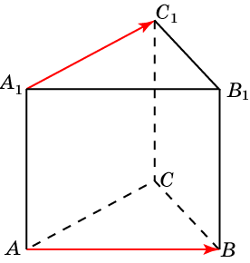
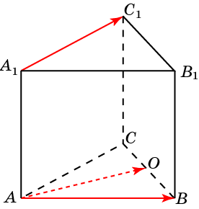
Упражнение 6
В правильной треугольной призме ABСA₁B₁C₁, все ребра которой равны 1, найдите длину вектора $\vec{AB}+\vec{A_{1}C_{1}}.$
Решение. Длина данного вектора равна длине вектора удвоенного вектора $\vec{AO},$где O – середина отрезка BC.Его длина равна $\sqrt{3}.$
Notes:
В режиме слайдов ответы появляются после кликанья мышкой

Slide 8
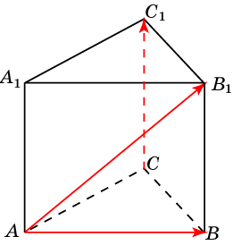
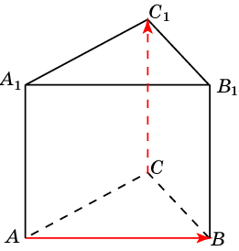
Упражнение 7
В правильной треугольной призме ABСA₁B₁C₁, все ребра которой равны 1, найдите длину вектора
$$\vec{AB}+\vec{CC_{1}}.$$
Решение. Длина данного вектора равна длине вектора $\vec{AB_{1}},$ т. е. равна $\sqrt{2}.$
Notes:
В режиме слайдов ответы появляются после кликанья мышкой

Slide 9
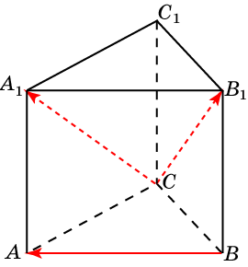
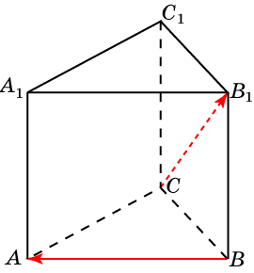
Упражнение 8
В правильной треугольной призме ABСA₁B₁C₁, все ребра которой равны 1, найдите длину вектора $\vec{BA}+\vec{CB_{1}}.$
Решение. Длина данного вектора равна длине вектора $\vec{CA_{1}}$, т. е. равна $\sqrt{2}.$
Notes:
В режиме слайдов ответы появляются после кликанья мышкой

Slide 10
Упражнение 9
В правильной треугольной призме ABСA₁B₁C₁, все ребра которой равны 1, найдите длину вектора $\vec{AB}−\vec{AC_{1}}.$
Решение. Длина данного вектора равна длине вектора $\vec{C_{1}B}$, т. е. равна $\sqrt{2}.$
Notes:
В режиме слайдов ответы появляются после кликанья мышкой

Slide 11
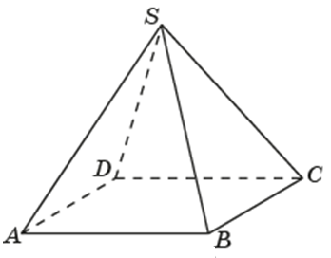
Упражнение 10
Сколько различных векторов задают рёбра правильной четырёхугольной пирамиды SABCD?
Ответ: 12.
Notes:
В режиме слайдов ответы появляются после кликанья мышкой

Slide 12
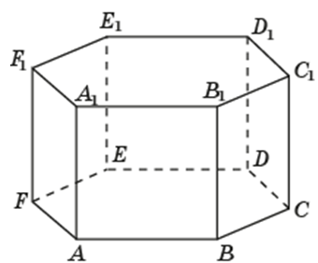
Упражнение 11
В правильной шестиугольной призме ABCDEFA₁B₁C₁D₁E₁F₁ укажите векторы с началом и концом в вершинах призмы, равные вектору: а) $\vec{AB}$; б) $\vec{AC}$; в) $\vec{AD}$; г) $\vec{AB_{1}}$; д) $\vec{AC_{1}}$.
Ответ: а) $\vec{ED}$, $\vec{E_{1}D_{1}}$; б) $\vec{FD}$, $\vec{F_{1}D_{1}}$; в) $\vec{A_{1}D_{1}}$; г) $\vec{ED_{1}};$ д) $\vec{FD_{1}}$.
Notes:
В режиме слайдов ответы появляются после кликанья мышкой

Slide 13
Упражнение 12
Сколько различных векторов задают рёбра правильной шестиугольной призмы ABCDEFA₁B₁C₁D₁E₁F₁?
Ответ: 8.
Notes:
В режиме слайдов ответы появляются после кликанья мышкой

Slide 14
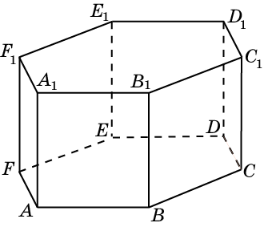
Упражнение 13
Для правильной шестиугольной призмы ABCDEFA₁B₁C₁D₁E₁F₁ упростите выражение $\vec{AB}+\vec{CD}+\vec{EE_{1}}+\vec{B_{1}C_{1}}.$
Ответ: $\vec{AD_{1}}.$
Notes:
В режиме слайдов ответы появляются после кликанья мышкой

Slide 15
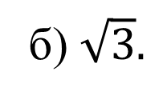
Упражнение 14
Для правильной шестиугольной призмы ABCDEFA₁B₁C₁D₁E₁F₁, все рёбра которой равны 1, найдите длину вектора: а) $\vec{AC_{1}}−\vec{CD_{1}};$ б) $\vec{AD_{1}}−\vec{AB_{1}}$.
Ответ: а) 2;
б) $\sqrt{3}.$
Notes:
В режиме слайдов ответы появляются после кликанья мышкой

